Slide 1












คำเทศนา
กำหนด
จุดโฟกัส
ของท่าน
FIX YOUR FOCUS

Slide 2
คำเทศนา
กำหนด
จุดโฟกัส
ของท่าน
FIX YOUR FOCUS

Slide 3



ฟีลิปปี 3:12
PHILIPPIANS 3:12
ไม่ใช่ว่าข้าพเจ้าได้ทั้งหมดนี้แล้ว
หรือได้รับการปรับปรุงให้เป็นคนดีพร้อมแล้ว
แต่ข้าพเจ้ารุดหน้าไปเพื่อฉวยเอาสิ่งที่
พระเยซูคริสต์ทรงตั้งไว้สำหรับข้าพเจ้า
เมื่อทรงฉวยข้าพเจ้ามาเป็นของพระองค์
Not that I have already attained, or am already
perfected; but I press on, that I may lay hold of that
for which Christ Jesus has also laid hold of me.

Slide 4
ฟีลิปปี 3:13
PHILIPPIANS 3:13
พี่น้องทั้งหลาย ข้าพเจ้าไม่ถือว่าตนเอง
ฉวยสิ่งนี้มาได้แล้ว แต่ข้าพเจ้าทำอย่างหนึ่ง
คือลืมสิ่งที่ผ่านมาและโน้มตัวไปหา
สิ่งที่อยู่ข้างหน้า
Brethren, I do not count myself to have apprehended;
but one thing I do, forgetting those things which are behind
and reaching forward to those things which are ahead,

Slide 5
ฟีลิปปี 3:14
PHILIPPIANS 3:14
ข้าพเจ้ารุดหน้าไปสู่หลักชัย
เพื่อคว้ารางวัลซึ่งพระเจ้า
ได้ทรงเรียกข้าพเจ้าจากสวรรค์
ผ่านทางพระเยซูคริสต์ให้ไปรับ
I press toward the goal for the prize
of the upward call of God in Christ Jesus.

Slide 6
ฟีลิปปี 3:15
PHILIPPIANS 3:15
พวกเราทุกคนที่เป็นผู้ใหญ่แล้ว
ควรมีทัศนะเช่นนี้ และถ้าท่านคิดเห็นแตกต่าง
ไปในบางประเด็น พระเจ้าจะทรงให้ท่าน
เข้าใจเรื่องนั้นอย่างแจ่มแจ้งด้วย
Therefore let us, as many as are mature, have this mind;
and if in anything you think otherwise,
God will reveal even this to you.

Slide 7
ฟีลิปปี 3:16
PHILIPPIANS 3:16
ขอแต่เพียงให้เราดำเนินชีวิต
ให้สมกับสิ่งที่เราได้รับมาแล้ว
Nevertheless, to the degree that we have already attained,
let us walk by the same rule, let us be of the same mind.

Slide 8


โฟกัสหรือมุ่งเน้นที่การพัฒนาตนเอง
FOCUS ON YOUR PERSONAL DEVELOPMENT
สดุดี 139:23-24
PSALM 139:23-24

Slide 9
สดุดี 139:23
PSALM 139:23
ข้าแต่พระเจ้า ขอทรงตรวจตราดูเถิด
และทรงทราบจิตใจของข้าพระองค์
ขอทรงตรวจสอบและประจักษ์แจ้งความคิดกระวนกระวายของข้าพระองค์
Search me, O God, and know my heart;
Try me, and know my anxieties;

Slide 10
สดุดี 139:24
PSALM 139:24
โปรดดูว่ามีสิ่งใดบ้างในตัวของข้าพระองค์
ซึ่งไม่เป็นที่พอพระทัยและขอทรงนำ
ข้าพระองค์ไปตามวิถีนิรันดร์
And see if there is any wicked way in me,
And lead me in the way everlasting.

Slide 11
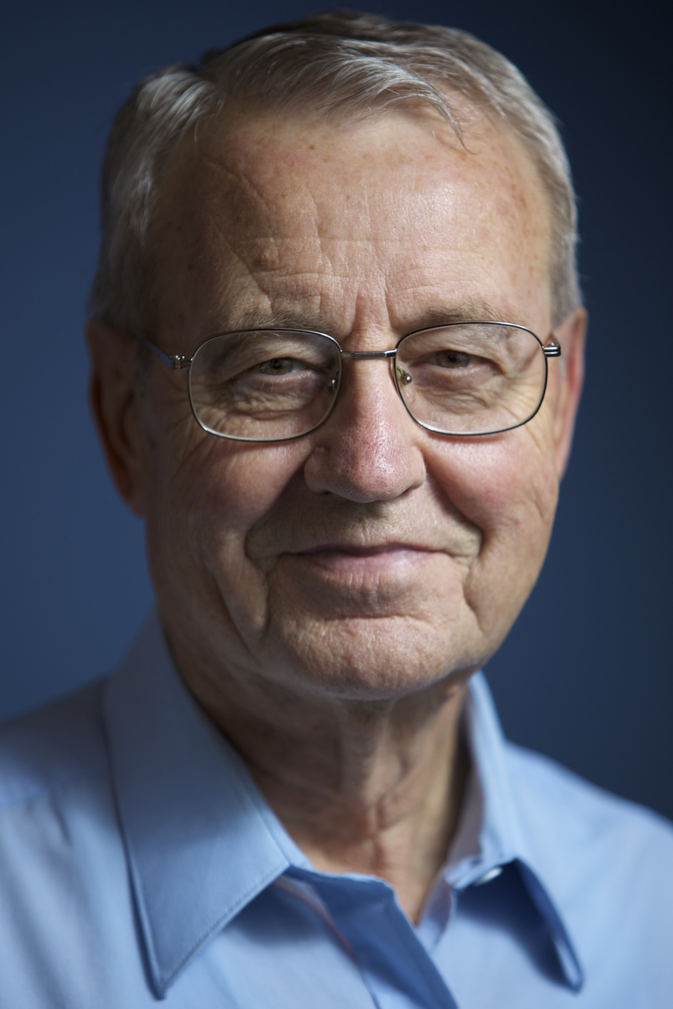
ดัลลัส วิลลาด กล่าวว่า
“ไม่มีสิ่งใดเลยในคำสอนของพระเยซูเอง หรือในสิ่งที่ผู้ติดตามพระองค์
ในยุคแรกสอน ที่บ่งบอกว่าท่านสามารถตัดสินใจที่จะเพียงแค่รื่นรมย์ไปกับการให้อภัยที่ท่านได้รับผ่านทางสิ่งที่พระเยซูทรงกระทำเพื่อท่าน แล้วหลังจากนั้น
ก็ไม่จำเป็นต้องมีสิ่งใดเกี่ยวข้องกับพระองค์อีก”

Slide 12
เอเฟซัส 4:11
EPHESIANS 4:11
พระองค์เองทรงให้บางคนเป็นอัครทูต
บางคนเป็นผู้เผยพระวจนะ
บางคนเป็นผู้เผยแพร่ข่าวประเสริฐ
บางคนเป็นศิษยาภิบาลและอาจารย์
And He Himself gave some to be apostles, some prophets, some evangelists, and some pastors and teachers

Slide 13
เอเฟซัส 4:12
EPHESIANS 4:12
เพื่อเตรียมประชากรของพระเจ้าสำหรับ
งานรับใช้ เพื่อว่าพระกายของพระคริสต์
จะได้รับการเสริมสร้างขึ้น
for the equipping of the saints for the work of ministry, for the edifying of the body of Christ

Slide 14
เอเฟซัส 4:13
EPHESIANS 4:13
จนกว่าเราทั้งหมดจะบรรลุความเป็น
น้ำหนึ่งใจเดียวกันในความเชื่อและในความรู้ถึง
พระบุตรของพระเจ้า จนเราเติบโตเป็นผู้ใหญ่คือเต็มถึงขนาดความไพบูลย์ของพระคริสต์
till we all come to the unity of the faith and of the knowledge of the Son of God, to a perfect man, to the measure of the stature of the fullness of Christ

Slide 15
เอเฟซัส 4:14
EPHESIANS 4:14
เมื่อนั้นเราจะไม่เป็นทารกอีกต่อไป
ถูกกระแสซัดไปซัดมา ถูกพัดไปทางโน้นทางนี้โดยลมปากแห่งคำสอนและโดยกลลวง
อันฉ้อฉลแยบยลของมนุษย์
that we should no longer be children, tossed to and fro and carried about with every wind of doctrine, by the trickery of men, in the cunning craftiness of deceitful plotting

Slide 16
เอเฟซัส 4:15
EPHESIANS 4:15
แต่โดยการพูดความจริงด้วยความรัก
เราจะเติบโตขึ้นในทุกสิ่งสู่พระองค์
ผู้เป็นศีรษะคือพระคริสต์
but, speaking the truth in love, may grow up in all things
into Him who is the head—Christ—

Slide 17


โฟกัสหรือมุ่งเน้นที่การสร้าง
ความสัมพันธ์
FOCUS ON BUILDING RELATIONSHIPS
โรม 14:7
ROMANS 14:7

Slide 18
โรม 14:7
ROMANS 14:7
เพราะไม่มีพวกเราสักคนที่มีชีวิตอยู่
เพื่อตัวเองเท่านั้น และไม่มีพวกเราสักคน
ที่ตายเพื่อตัวเองเท่านั้น
For none of us lives to himself, and no one dies to himself.

Slide 19
ดัลลัส วิลลาด กล่าวว่า
“เป้าหมายของพระเจ้าในประวัติศาสตร์
ของมนุษย์ คือการสร้างชุมชนที่เปิดกว้างและรวมทุกคนเข้าไว้ด้วยกัน
ซึ่งประกอบด้วยผู้คนที่รักซึ่งกันและกัน โดยมีพระองค์เองทรงเป็นผู้ค้ำจุนที่สำคัญที่สุดของชุมชนนั้น
และทรงเป็นผู้ทรงพระสิริสูงสุด
ที่สถิตอยู่ท่ามกลางชุมชนนั้น”

Slide 20

1 ยอห์น 4:7
1 JOHN 4:7
เพื่อนที่รักทั้งหลาย ให้เรารักซึ่งกันและกันเพราะความรักมาจากพระเจ้า ทุกคนที่รัก
ก็ได้บังเกิดจากพระเจ้าและรู้จักพระเจ้า
Beloved, let us love one another, for love is of God; and everyone who loves is born of God and knows God.

Slide 21
1 ยอห์น 4:8
1 JOHN 4:8
ผู้ที่ไม่รักก็ไม่รู้จักพระเจ้าเพราะพระเจ้า
ทรงเป็นความรัก
He who does not love does not know God,
for God is love.

Slide 22


โฟกัสหรือมุ่งเน้น
ที่การดำเนินชีวิตเพื่อรับใช้
FOCUS ON A LIFE OF SERVICE
มาระโก 10:45, 1 โครินธ์ 12:18-19
MARK 10:45, 1 CORINTHIANS 12:18-19

Slide 23
มาระโก 10:45
MARK 10:45
เพราะแม้แต่บุตรมนุษย์ก็ไม่ได้มาเพื่อรับ
การปรนนิบัติแต่มาเพื่อปรนนิบัติ
และประทานชีวิตของพระองค์เป็นค่าไถ่
สำหรับคนเป็นอันมาก
For even the Son of Man did not come to be served,
but to serve, and to give His life a ransom for many.

Slide 24
1 โครินธ์ 12:18
1 CORINTHIANS 12:18
แต่ที่จริงพระเจ้าทรงจัดอวัยวะต่างๆ ทุกๆ ส่วนไว้ในร่างกายตามที่ทรงประสงค์
But now God has set the members, each one of them,
in the body just as He pleased.

Slide 25
1 โครินธ์ 12:19
1 CORINTHIANS 12:19
ถ้าทั้งหมดเป็นอวัยวะเดียว
ร่างกายจะมีที่ไหน?
And if they were all one member,
where would the body be?

